Slide 1


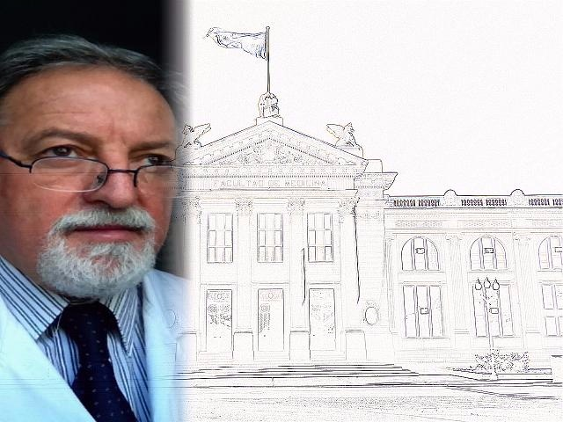
Prof. Dr. Oscar Alfredo Bedini
Esofagitis Eosinofílica.
Jefe de Ext.Cátedra de Gastroenterología Hosp. Provincial.
Prof. Adj. Cátedra de Gastroenterología Hosp. Centenario.
Investigador básico y clínico UNR.
2016

Slide 2
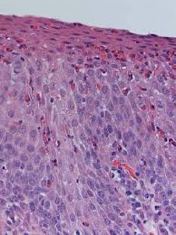
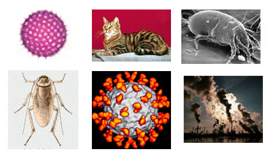
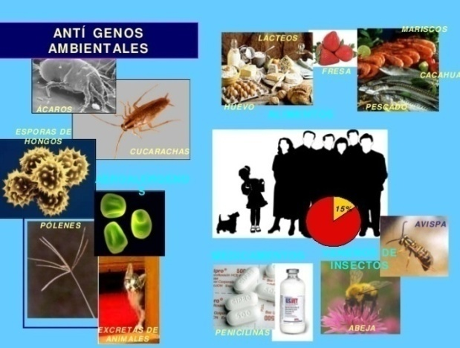
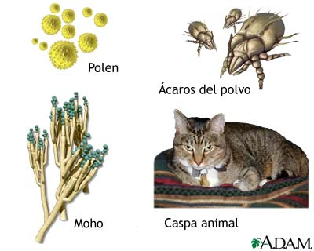
Resumen :
La esofagitis eosinofílica (EE) es una enfermedad emergente, caracterizada por una densa infiltración de leucocitos eosinófilos en en esófago.
Síntomas : Disfagia
Frecuentes impactaciones
de alimentos en el esófago
Se produce en respuesta a una reacción de hipersensibilidad frente a distintos alimentos o aeroalergenos.

Slide 3
Patogenia :
La acumulación de eosinófilos en la mucosa , es producto de la producción local de citocinas y quimiocinas , que responden a una reacción de hipersensibilidad de tipo TH2 ( linfocitos T CD4+ ).
También puede observarse la presencia de linfocitos T CD8+ en < proporción . Lo que sugiere una reacción TH1
asociada.
Se agregan los mastocitos con una acción mediada por IGE .

Slide 4
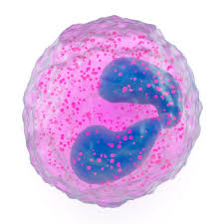
Las proteínas contenidas en los gránulos citoplasmáticos de los eosinófilos y de los mastocitos activados actúan sobre los componentes neuromusculares de la pared del esófago, desencadenando trastornos motores objetivables mediante manometría.

Slide 5
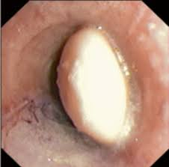
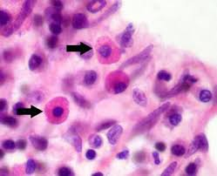
INTRODUCCION : Concepto
La EE es un trastorno inflamatorio crónico de origen desconocido, que cursa con disfagia recurrente y episodios de impactación alimentaria esofágica,
con gran variabilidad en cuanto a la intensidad, la frecuencia y la duración de los ataques.
La densa infiltración de granulocitos eosinófilos, está limitada exclusivamente a la mucosa esofágica.
Su diagnóstico es anátomopatológico.

Slide 6
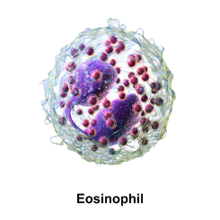
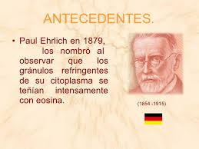
Historia :
Es denominada por Dobbins² «esofagitis alérgica
Su paciente presentaba clínica de disfagia, dolor torácico, antecedentes de asma bronquial y alergias ambientales.
Inicialmente se consideró una entidad asociada con la gastroenteritis eosinofílica.
Al final de los años 70 comenzaron a describirse casos en pacientes pediátricos con :
historia de disfagia habitual a sólidos y líquidos, impactaciones de alimentos en el esófago, pérdida de peso y alérgias a alimentos.

Slide 7
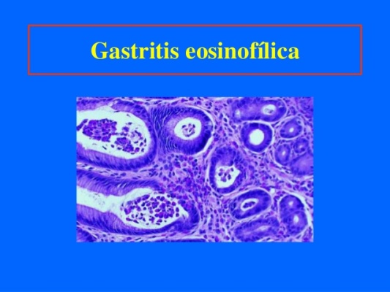
En 1981 se propone una diferencia efectiva entre las 2 enfermedades^{6..}
En 1993 Attwood et lo describe como un síndrome clinicopatológico propio, independiente
de la gastroenteritis eosinofílica.
En la actualidad, la EE es reconocida como una entidad independiente.

Slide 8

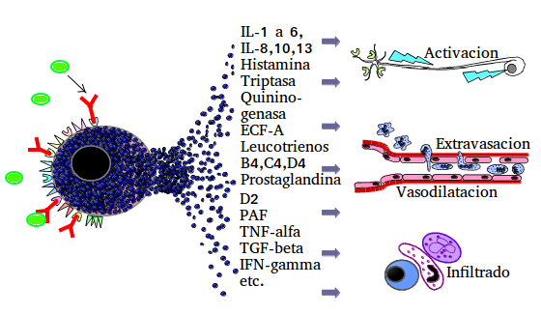
BASES FISIOPATOLOGICAS DE LA ESOFAGITIS EOSINOFILICA
Se trata de un proceso inflamatorio de etiología inmunoalérgica con una fuerte reacción de hipersensibilidad en la mucosa .
Muchos pacientes presentan una historia personal y familiar de asma, rinitis alérgica, dermatitis atópica, alergias a fármacos y a alimentos, eosinofília plasmática elevada como también la IgE .
Se ha comunicado la remisión de las lesiones histológicas en sujetos que siguen dietas elementales carentes de capacidad antigénica¹¹

Slide 9

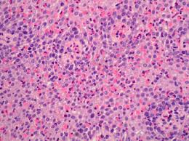
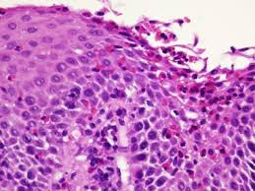
La inflamación por eosinófilos produce daño por sí misma en el epitelio .¹⁶
La EE presenta un número mucho más elevado de eosinófilos que el presente en la ERGE, y características clínicas distintivas.
ERGE
EE

Slide 10
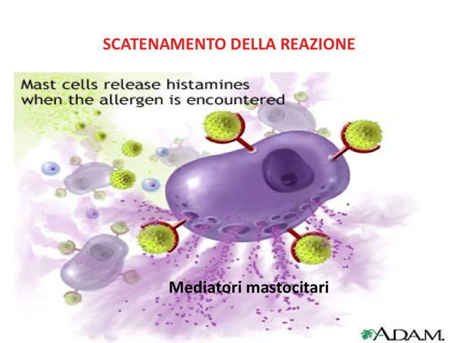
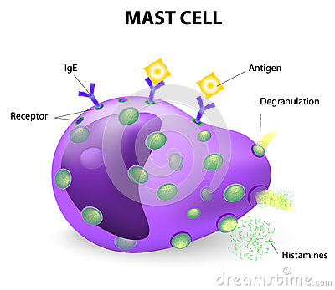
Los mastocitos juntos a los eosinófilos participan igualmente en las respuestas inmunoalérgicas y también se encuentran aumentados en el epitelio esofágico en la EE^{13,22-24}.
En estudios con microscopia focalizada , se han identificado mastocitos en la proximidad de las fibras nerviosas aferentes^{25.}

Slide 11
Los mastocitos alteran la estabilidad de membrana e inducen la contracción del músculo liso²⁶
contribuyendo a la dismotilidad digestiva , tras la liberación del contenido de sus gránulos .
Los mastocitos también contienen en sus gránulos leucotrieno C4, un estimulador directo de la contracción del músculo liso²⁸.

Slide 12
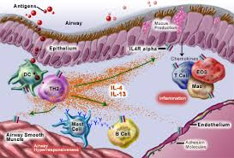
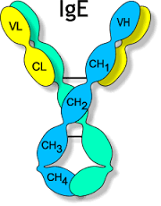
Mecanísmo de infiltración en la mucosa :
Presencia del alergeno .
Activación de la respuesta inflamatoria local .
Participación y activación de linfocitos TCD4 , TCD8 , L B , otras células plasmáticas , mastocitos , > IGE .
Determina una > expresión de moléculas de adhesión sobre el endotelio vascular en respuesta a (IL)-1b y (TNFa), responsables de la adhesión y extravasación de los eosinófilos.

Slide 13
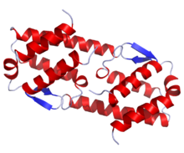
Otros mediadores inflamatorios
La IL-5³²⁻³⁴, es un importante factor para la proliferación, la diferenciación, la supervivencia y la activación, de los eosinófilos, y también de los linfocitos T cooperadores y de los mastocitos en las reacciones alérgicas crónicas.
IL-5 ha sido implicada en la fisiopatología del asma alérgico^{33,34} ,
y en los fenómenos de remodelación fibrosa que acontecen en la inflamación crónica bronquial³⁵ y cutánea³⁶.

Slide 14
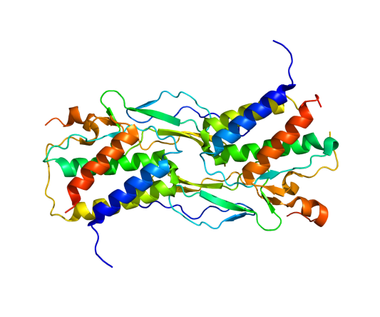
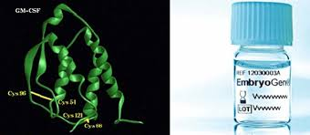
Otros mediadores son :
IL-3 y GM-CSF han sido también directamente implicados, junto con IL-5, en la proliferación y la acumulación de eosinófílos en respuesta a alérgenos^{37,40}.
Los eosinófilos tisulares son capaces de producir GM-CSF, por lo que podría haber un proceso autocrino
IL-3
GM-CSF

Slide 15
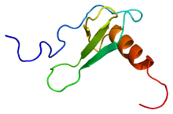
Las eotaxinas son quimiocinas , denominadas eotaxina 1, 2 y 3), las cuales actúan como potentes quimioatrayentes específicos de los eosinófilos .
Las eotaxina-1 y 3 son las quimiocinas más estudiadas en el tubo digestivo, donde se encuentran muy expresadas⁴⁴⁻⁴⁶, y pueden aislarse de las células residentes en la lamina propia del intestino delgado, que es la zona en la que residen la mayoría de los eosinófilos del tubo digestivo en condiciones normales.
eotaxina-1

Slide 16
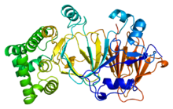
Estudios recientes demostraron que el gen de la eotaxina-3 es el más intensamente inducido en pacientes con EE ⁵².
En la población infantil con EE se observa una sobreexpresión de eotaxina-1 y de RANTES.
RANTES (regulated upon activation, normal T-cells expressed and secreted chemokine) es otra quimiocina incrementada en la EE.
RANTES

Slide 17
Proteínas propias del eosinófilo. (MBP)
La proteína mayor básica (MBP) es la toxina más abundante en los gránulos de los eosinófilos^{87,88.}
Tiene efecto citotóxico , además de ser un potente agonista capaz de unirse a los receptores muscarínicos para acetilcolina de tipo M2^{89,90}
Esta tienen una función contráctil en el músculo liso gastrointestinal²⁶, sobre todo en los dos tercios distales de la pared muscular esofágica.

Slide 18
EPIDEMIOLOGIA
140 artículos han sido documentados hasta el presente.
Tanto en niños como en adultos.
De ellos, el 75% se ha publicado durante los últimos 5 años.
Ante el conocimiento de la existencia de este trastorno entre los clínicos, a aumentado su diagnóstico entre los casos de disfagia y de las estenosis esofágicas .
El patólogo, es la pieza clave en el proceso diagnóstico de la EE⁵⁶.

Slide 19
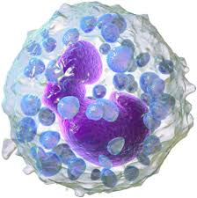
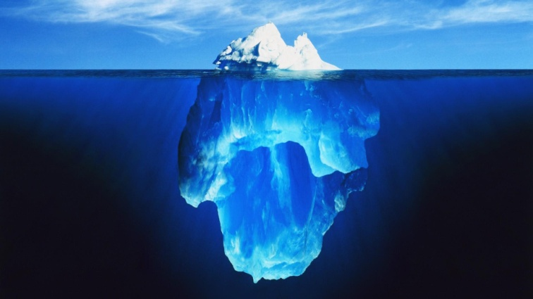
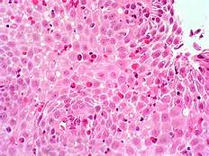
Prevalencia de 50 casos/100.000 habitantes .
Es una entidad infra diagnosticada y sólo estamos observando «la punta del iceberg.

Slide 20
Afecta mayoritariamente a individuos del sexo masculino.
Muy frecuente en la infancia , 65% del total de diagnósticos de la enfermedad⁸.
En los adultos entre los 30 y 50 años.^{7,63}.

Slide 21
ASPECTOS CLINICOS
La impactación de alimentos en el esófago.²⁰
Las impactaciones requieren muchas veces una resolución endoscópica inmediata.
Los síntomas clínicos (disfagia crónica, ataques agudos de disfagia de duración variable con fenómenos «on-off»
Implican necesariamente la contracción del músculo liso esofágico, con reminiscencias a las contracciónes del músculo liso bronquial que acontece en el asma⁷¹

Slide 22
Diagnóstico
Hallazgos endoscópicos:
Alteraciones en el calibre de la luz esofágica :
estenosis regulares concéntricas, o anillos segmentarios simultáneos.
Otros hallazgos son los surcos lineales longitudinales y los exudados blanquecinos puntifomes o papulares, que indican la presencia de depósitos mucosos o microabscesos constituidos por eosinófilos⁷⁵

Slide 23
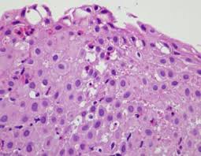
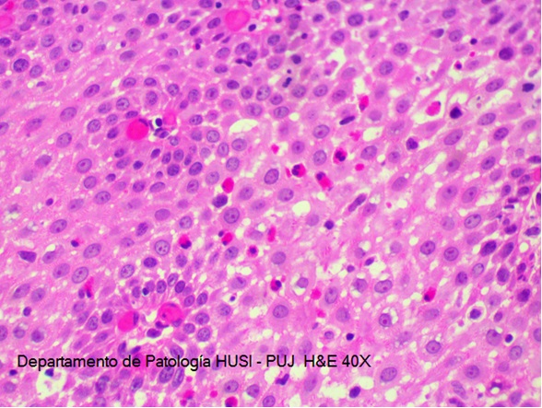
Hallazgos histológicos :
La presencia de aislados eosinófilos ( 2-3 ) puede formar parte de la histología normal.
En la enfermedad por RGE, la densidad celular no supera los 7-10 eosinófilos.^{13.}
La mucosa presenta edema del epitelio, aumento de los espacios intercelulares⁸¹, celularidad epitelial incrementada, hiperproliferación celular⁸², e infiltrado celular inflamatorio^{15,83}, con diferentes grados de expresión.
En la EE , el recuento de eosinófilos
puede llagar a mas de 30 por campo.

Slide 24
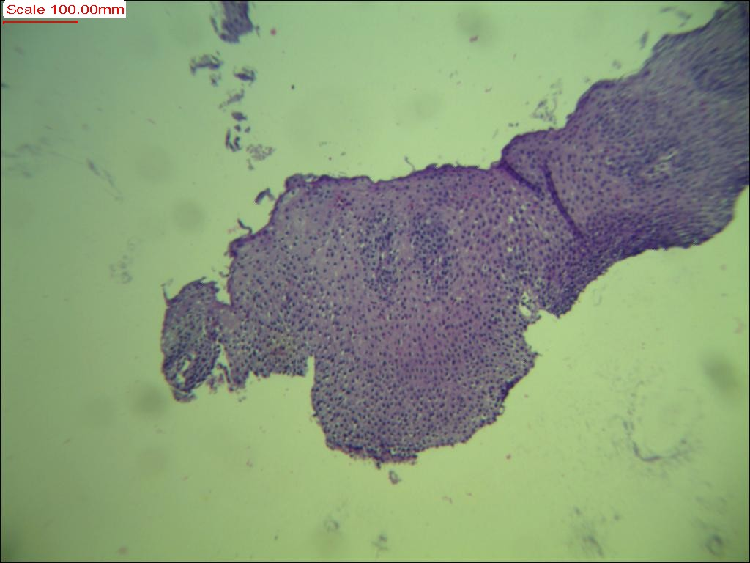
Eosinofília en el espesor del epitelio pavimentoso esofágico.

Slide 25
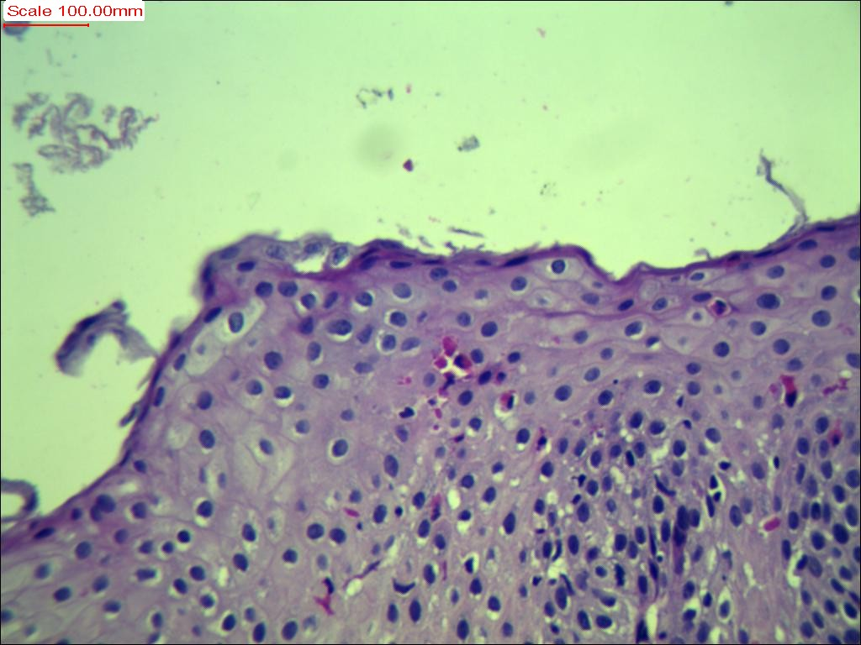
Eosinófilos intraepiteliales , esbozando un microabsceso de eosinófilos.

Slide 26
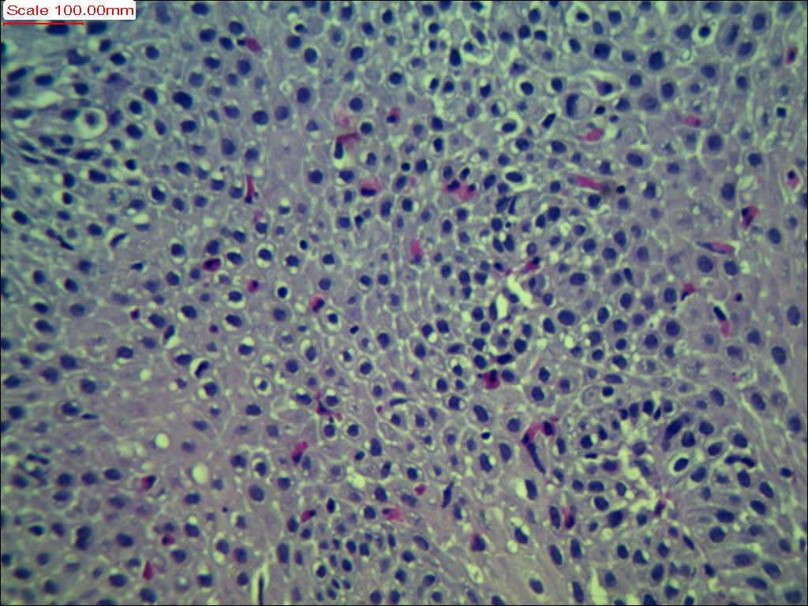
A 400 x se ven mas de 25 eosinofilos intraepiteliales en un solo campo (esto se considera diagnóstico de esofagitis eosinofílica.

Slide 27
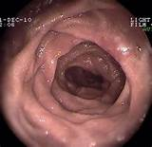
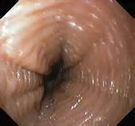
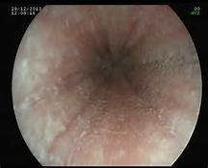
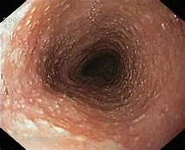
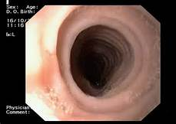
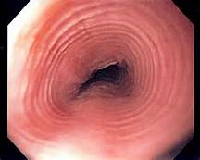
Alteraciones endoscópicas

Slide 28
Manometría esofágica y ultrasonografía .
Entre las alteraciones motoras observadas por manometría se distinguen : espásmos o hipercontractilidad.
Similares a acalasia vigorosa⁸⁴, espasmo esofágico difuso^{1,2,95,96}, esófago «en cascanueces»^{1,97}, o la presencia de ondas peristálticas de gran amplitud^{85,98-100}.
La biopsia de la capa muscular propia del esófago muestra hipertrofia.
La ultrasonografía endoscópica en la EE muestra un engrosamiento de la mucosa y de la submucosa esofágicas⁸⁵

Slide 29
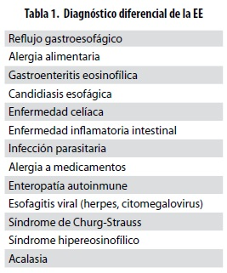

Slide 30
Tratamiento.
El tratamiento debe contrarrestar el deterioro irreversible de la función motora del órgano, debido a la fibrosis de su pared ,secundaria a la persistencia de los fenómenos inflamatorios crónicos.
Esta fibrosis ocasiona una reducción progresiva de la luz esofágica, con disfagia e impactaciones alimentarias cada vez más frecuentes.
Por esta razón el tratamiento de elección de inicio son las dilataciones esofágicas.

Slide 31
Tratamiento dietético y farmacológico.
dietas elementales han mostrado su eficacia en muchos casos en la edad pediátrica^{11,102},
Los corticoides administrados por vía sistémica^{25,98}
sobre todo el propionato de fluticasona, que presenta una eficacia comparable a los corticoides sistémicos, pero carece de muchos de sus efectos adversos y es bien tolerado por los pacientes.
fármacos estabilizadores de la membrana de los mastocitos^{104,105} y los inhibidores de la acción de los leucotrienos^{106-109.}

Slide 32
Tratamientos endoscópicos.
Des impactación endoscópica .
Dilataciones esofágicas .

Slide 33
Las dilataciones endoscópicas son el tratamiento habitual de las estenosis esofágicas de carácter rígido o fibroso.
Dilatación hidroneumática de las estenosis mucosas del esófago, proporcionan un alivio sintomático¹¹⁰ de manera inmediata, y por este motivo se ha propuesto como tratamiento de elección para la EE por parte de algunos autores^{59,76}

Slide 34
Complicaciones de esta técnica :
dolor torácico
hemorragia por desgarros
hematomas¹¹¹ y perforaciones¹¹²
tratamiento esteroideo tópico como primera opción, en niños , por su perfil de seguridad.
Gracias !

